Slide 1
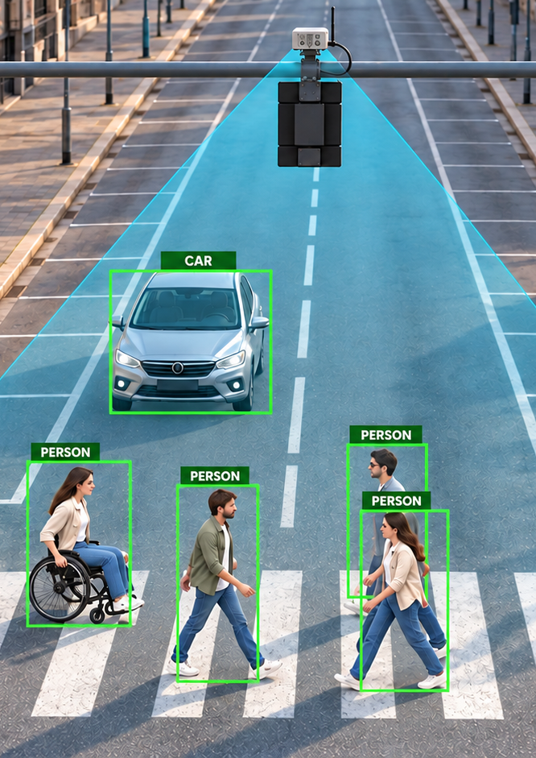
HACKTURIN 2026
CrossSense
Un attraversamento che osserva la scena
Prototipo di controllo semaforico logico su Arduino UNO Q
GALILEO MAKERS
Illustrazione del concept
Notes:
Apertura: CrossSense osserva una scena di attraversamento e applica regole di controllo su semafori logici nella dashboard. Il progetto è un prototipo per HackTurin, non un impianto stradale.
L’immagine di copertina è un’illustrazione del concept fornita dal team: Immagine iniziale presentazione.jpeg. Non è una cattura di un attraversamento reale né una misura di accuratezza. Perimetro: README.md e docs/architecture.md.

Slide 2

CROSSSENSE / IL PROBLEMA
La scena cambia mentre il semaforo decide
Qualcuno aspetta
La richiesta di attraversare nasce sul marciapiede.
Veicoli in avvicinamento
Un veicolo può arrivare mentre le persone attraversano.
Qualcuno è sulle strisce
Una persona può aver bisogno di più tempo per finire.
SCENARIO SINTETICO
GALILEO MAKERS · HACKTURIN 2026
02
Notes:
Il problema che il prototipo affronta è la coesistenza di persone in attesa, veicoli in arrivo e strisce occupate. Queste condizioni cambiano mentre il controller valuta la fase successiva.
Gli attori dei replay sono preregistrati e non reagiscono ai semafori calcolati. Un conflitto durante verde veicoli è quindi possibile e serve a dimostrare la protezione logica. Non sostenere che CrossSense riduca incidenti misurati. Fonti: README.md, docs/architecture.md. Immagine: assets/Composition_yolo_test.jpg.

Slide 3
CROSSSENSE / PROBLEMA E SOLUZIONE
Perché osservare l’attraversamento
IL PROBLEMA
LA RISPOSTA CROSSSENSE
I tempi da soli non descrivono la scena
Osservazioni utili a una decisione protetta
Una persona può attendere sul marciapiede mentre un veicolo si avvicina. Un’altra può essere ancora sulle strisce quando la fase sta per cambiare. Il controllo deve tenere conto di ciò che accade davanti alla camera.
La visione rileva attesa, occupazione e approccio dei veicoli in zone definite. Passa questi segnali a un controller separato, che sceglie la fase e si porta al rosso protetto se le osservazioni diventano incerte.
Il prototipo rende visibili le decisioni nella dashboard. Non comanda lanterne stradali reali.
GALILEO MAKERS · HACKTURIN 2026
03
Notes:
Questa slide espande il problema e la soluzione senza attribuire risultati di sicurezza misurati. La scena contiene persone in attesa, attraversamento occupato e veicoli in avvicinamento; il controller usa osservazioni della visione e gestisce dati invalidi o obsoleti con uno stato protetto.
Il progetto controlla solo indicatori logici nella dashboard, non lanterne o GPIO fisici. Fonti: README.md, docs/architecture.md.

Slide 4
CROSSSENSE / LA SOLUZIONE
La scena guida la scelta della fase
01
02
03
04
Osserva
Interpreta
Decide
Mostra
Replay MP4 locale o telecamera CAM0 avviata manualmente
Riconosce persone e veicoli nelle zone configurate
La STM32 valuta attesa, occupazione e anomalie
La dashboard rende leggibili fase, tempi e dati
Visione e controllo restano separati. Le luci del semaforo sono simulate nella dashboard.
GALILEO MAKERS · HACKTURIN 2026
04
Notes:
Replay è la modalità iniziale e non parte automaticamente. La telecamera CAM0 è una sorgente alternativa avviata manualmente; usa ROI separate che vanno salvate sul frame live prima di inviare osservazioni valide alla MCU.
Entrambe le sorgenti usano YOLO, ByteTrack, ROI, Bridge e lo stesso controller C++. Il browser mostra lo stato e invia richieste, ma non decide la fase. Fonti: README.md, docs/architecture.md.

Slide 5
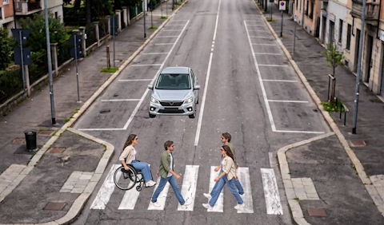
CROSSSENSE / SIMULAZIONE
Un algoritmo costruisce i video di prova
01
Elementi
Sfondo e figure di persone e veicoli sono asset separati.
02
Movimenti
Il codice definisce ingressi, direzioni, velocità e attese.
03
Video MP4
Ogni frame combina posizioni, prospettiva e ombre.
ELEMENTI DELLA SCENA SINTETICA
Cinque scenari ripetibili aiutano a confrontare le prove. Gli attori del video non reagiscono al semaforo calcolato.
GALILEO MAKERS · HACKTURIN 2026
05
Notes:
Il generatore in simulation/generate_scenarios.py costruisce cinque scenari sintetici con sfondo, sprite e traiettorie programmate. Usa tempi di comparsa, velocità, modalità dei veicoli e posizioni prospettiche. Il rendering compone i frame e produce MP4. Sono presenti modalità con ombre e trattamento dell’immagine. simulation/generate_video.py è un generatore separato per un flusso multi-attore e multi-ciclo.
L’immagine in slide è un asset illustrativo della composizione sintetica (assets/SCENA_UNITA_base_pedoni.png), non una misura del modello. I cinque replay usati nei test sono documentati in docs/replay-assets.md. Gli attori preregistrati non reagiscono al controller CrossSense. Fonti: simulation/generate_scenarios.py, simulation/generate_video.py, docs/replay-assets.md, README.md.

Slide 6

CROSSSENSE / VISIONE
Quattro zone danno significato al video
01
Attesa sinistra e destra
Presenza e permanenza dei pedoni
02
Attraversamento
Occupazione osservata delle strisce
03
Approccio veicoli
Presenza nella corsia di arrivo
Tracking, attesa media, direzione e immobilità alimentano le metriche della sessione.
FRAME ANNOTATO DURANTE IL COLLAUDO UNO Q
GALILEO MAKERS · HACKTURIN 2026
06
Notes:
La visione locale usa YOLO26n e ByteTrack. Le ROI sono quattro: attesa sinistra, attraversamento, attesa destra e approccio veicoli. L’editor consente di modificarle e salvarle; replay e telecamera hanno configurazioni separate.
Le metriche comprendono completamenti per direzione, persone in attesa, attesa osservata e un segnale sperimentale di immobilità. I conteggi sono osservazioni della pipeline, non conteggi certificati né transiti fisici completi. Fonte: README.md, docs/architecture.md. Screenshot: .local/dashboard-unoq.png.

Slide 7
CROSSSENSE / CONTROLLO
Il controller reagisce a richieste e anomalie
01
Attesa rilevata
Dopo 800 ms nasce una richiesta pedonale automatica.
STATO PROTETTO
Conflitto osservato o dati scaduti
02
Fase pedonale
Verde di 5 s, oppure 8 s con richiesta accessibile.
Entrambi i segnali logici diventano rossi. Il recupero richiede osservazioni valide e libere.
03
Sgombero
Il verde veicoli attende una scena osservata libera.
Disponibili anche richiesta manuale e priorità veicolare simulata, sempre subordinate alla protezione.
GALILEO MAKERS · HACKTURIN 2026
07
Notes:
La richiesta automatica nasce dopo 800 ms di permanenza nelle zone di attesa; un gruppo viene riarmato dopo 1 s senza utenti in attesa. Il verde veicoli ha minimo di 5 s con veicoli presenti o 1 s se l’approccio è libero, prima di una richiesta pedonale. Seguono giallo e tutto rosso.
Il verde pedonale dura 5 s o 8 s con richiesta accessibile esplicita. La priorità veicolare è una richiesta simulata limitata a 5 s e non supera la protezione. Occupazione durante verde/giallo veicoli, dato invalido o vecchio e timeout di sgombero portano a stato protetto. Fonte: docs/architecture.md e README.md.

Slide 8

CROSSSENSE / DASHBOARD
Cosa misura e mostra la dashboard
Persone in attesa
Rilevate nelle zone laterali
Da destra a sinistra
Conteggio dei transiti osservati
Strisce occupate
Presenza durante l’attraversamento
Attesa media
Tempo prima di attraversare
Storico del semaforo
Eventi e cambi di fase
Verde residuo
Tempo rimanente della fase
Bounding box e zone
Box automatiche; zone configurabili
GALILEO MAKERS · HACKTURIN 2026
08
Notes:
La schermata è stata acquisita il giorno della revisione avviando il server locale con un replay e lo stesso sketch C++ compilato nativamente su PC; non è una schermata della UNO Q. Il percorso UNO Q è collaudato separatamente.
Evidenziare sei capacità: persone in attesa nelle zone laterali, conteggio osservato dei transiti da destra a sinistra, occupazione delle strisce, attesa media dei pedoni, storico degli eventi del semaforo e tempo residuo della fase verde. Altre funzioni UI includono scelta video, Play/Pausa/Stop, modalità telecamera quando configurata, editor ROI, richieste manuali, allarmi, errori Bridge ed export JSON. I conteggi attuali non sono certificati. Fonte: README.md e dashboard/static/index.html.
Le bounding box dei singoli oggetti derivano automaticamente dal rilevatore. L’utente può invece modificare e salvare le quattro zone (ROI) del frame e la posizione dei semafori sovrapposti. Non descrivere le coordinate delle box YOLO come regolabili manualmente. Fonti: dashboard/static/index.html, dashboard/static/vision.js, vision/pipeline.py.

Slide 9
CROSSSENSE / ARCHITETTURA
Due processori, responsabilità chiare
ARDUINO UNO Q
Linux
STM32
Analizza il video e serve la dashboard
Bridge
Applica le regole del semaforo logico
Dati
Visione, tracking, zone, metriche e interfaccia web
Verifica osservazioni, richieste e condizioni di protezione
Il browser mostra lo stato e invia richieste. Le decisioni di controllo restano sulla STM32.
GALILEO MAKERS · HACKTURIN 2026
09
Notes:
Linux sulla UNO Q esegue visione e server HTTP; STM32 esegue lo sketch C++ e la macchina a stati. Il Bridge scambia osservazioni e stato, senza inviare immagini alla MCU. La dashboard può essere aperta su un browser esterno; chiuderla non interrompe visione e controller.
Un singolo processo Linux con worker visione e Bridge riduce la complessità per l’hackathon. Il worker Bridge è isolato e può essere riavviato in caso di blocco. Nessun GPIO applicativo controlla lanterne fisiche. Fonte: docs/architecture.md.

Slide 10
CROSSSENSE / MODULARITÀ
Cambiare una parte senza riscrivere il controllo
01
Sorgenti
Replay MP4 e CAM0 condividono la pipeline. La telecamera parte solo su comando.
02
Visione
YOLO, tracking, zone e metriche restano separati dalle regole della STM32.
03
Controllo
Lo stesso sketch C++ gira sulla UNO Q e nei test nativi su PC.
04
Interfaccia
La dashboard legge lo stato e permette richieste; non calcola la fase.
Asset e modello locali: la demo preparata può partire senza Internet.
GALILEO MAKERS · HACKTURIN 2026
10
Notes:
Spiegare la modularità in termini pratici: si può cambiare la sorgente senza duplicare l’algoritmo, modificare le ROI senza ricompilare il controller, provare lo stesso sketch su PC prima della scheda e mantenere la dashboard separata dalle decisioni.
Replay e CAM0 sono esclusivi. Le ROI della camera sono indipendenti e le osservazioni restano invalide finché non sono salvate sul frame live. Il percorso di cattura CAM0 nel container App Lab richiede ancora verifica sulla scheda. Runtime offline significa asset e dipendenze già predisposti, non installazione iniziale senza rete. Fonti: README.md, docs/architecture.md, docs/unoq-validation.md.

Slide 11
CROSSSENSE / EVIDENZE
Il controllo funziona. I conteggi restano parziali.
VERIFICATO SULLA UNO Q
LIMITE ATTUALE
Replay, visione, Bridge, STM32 e dashboard funzionano insieme.
I conteggi non recuperano tutti gli attraversamenti nei cinque replay sintetici a 320.
Richieste, stato protetto, errori e avvio con asset locali sono stati collaudati.
Camera CAM0 da verificare nel pacchetto su scheda. Nessun attuatore fisico o stima metrica.
Profilo misurato: circa 5 frame elaborati al secondo. Il video replay può avanzare più lentamente del tempo reale.
GALILEO MAKERS · HACKTURIN 2026
11
Notes:
Risultato del collaudo UNO Q del profilo 480/320: percorso completo replay → YOLO → Bridge → MCU → dashboard funzionante. Cinque replay sintetici hanno prodotto conteggi 2/0/1/1/0 contro 4/0/1/3/0 attesi. Questa discrepanza va dichiarata; non mostrare i contatori come certificati.
L’osservazione mostra circa 5,2–5,6 FPS nei cinque replay sintetici, a fronte di file a 30 FPS: vengono elaborati i frame ma la riproduzione rallenta. Il runtime già predisposto è stato avviato senza Internet. Non ci sono TTC, velocità fisiche, riconoscimento specifico di ambulanze o carrozzine, né attuatori fisici. Il percorso CAM0 è disponibile nel software aggiornato ma la cattura nel container App Lab resta da verificare. Fonti: docs/unoq-validation.md, README.md, docs/architecture.md.

Slide 12
CROSSSENSE / VIDEO DEMO
La demo in video
01
Persone e veicoli riconosciuti nel replay
02
Zone di attesa e attraversamento sul video
03
Fase del semaforo e tempo residuo nella dashboard
04
Evento di protezione e storico del semaforo
Video dimostrativo da registrare e condividere prima della presentazione.
GALILEO MAKERS · HACKTURIN 2026
Notes:
Questa slide introduce un video dimostrativo che il team deve ancora registrare e condividere. Non è prevista una demo live. Prima dell’evento sostituire il testo provvisorio con un collegamento al video verificato e incorporarlo solo se compatibile con l’ambiente di presentazione.
Nel montaggio conviene mostrare replay, rilevamenti e ROI, indicatori di fase e tempo residuo, storico degli eventi e un caso di stato protetto. Non promettere conteggi esatti. La cattura CAM0 nel pacchetto App Lab resta da verificare sulla scheda. Fonti: README.md, docs/architecture.md.

Slide 13
CROSSSENSE / NEXT STEPS
Dalla demo a una prova sul campo
01
Conteggi più solidi
Seguire meglio ogni persona e confrontare i risultati con video annotati.
02
Camera sulla scheda
Verificare la cattura live e calibrare le zone sul dispositivo.
03
Scene reali
Provare il sistema con luce e traffico diversi.
04
Supporto ipovedenti
Studiare segnali accessibili senza dedurre la disabilità dal video.
05
Mezzi di soccorso
Fare fine tuning e validare nuove categorie di veicoli.
06
Integrazione fisica
Valutare attuatori solo dopo prove di sicurezza dedicate.
GALILEO MAKERS · HACKTURIN 2026
13
Notes:
Priorità coerenti con i limiti osservati: aumentare la qualità del tracking e dei conteggi nei replay sintetici a 320, verificare la cattura CAM0 nel pacchetto App Lab su UNO Q, poi raccogliere dati in scene reali. I cinque replay del collaudo hanno mostrato conteggi parziali e circa 5 FPS. Fonte: docs/unoq-validation.md, README.md.
L’integrazione con lanterne o attuatori fisici è un possibile passo successivo, non una funzione attuale. Richiederebbe requisiti di sicurezza, validazione e conformità specifici. Fonte: docs/architecture.md.
Il supporto a persone ipovedenti è uno sviluppo futuro: non inferire una condizione personale dalle immagini. Studiare modalità di interazione e segnali accessibili con utenti e specialisti. Il fine tuning per ulteriori mezzi di soccorso richiede dati annotati e test indipendenti; il modello attuale non riconosce una categoria dedicata di ambulanza. Fonte: docs/architecture.md, docs/technical-review.md.

